Slide 1
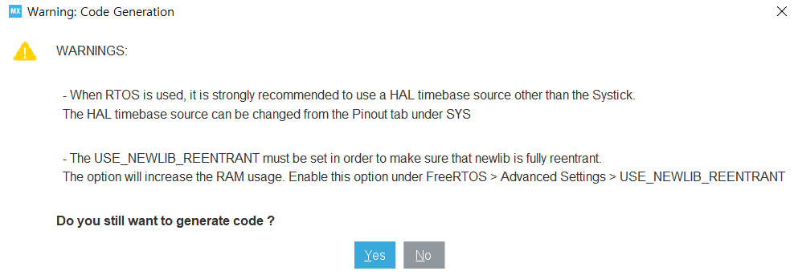
CubeMX에서 RTOS 생성시 경고창
sysTick 타임머 말고 다른 타이머 사용을 권장한다는 경고창
타임 베이스를 변경하는게 좋겠다 라는 말임

Slide 2
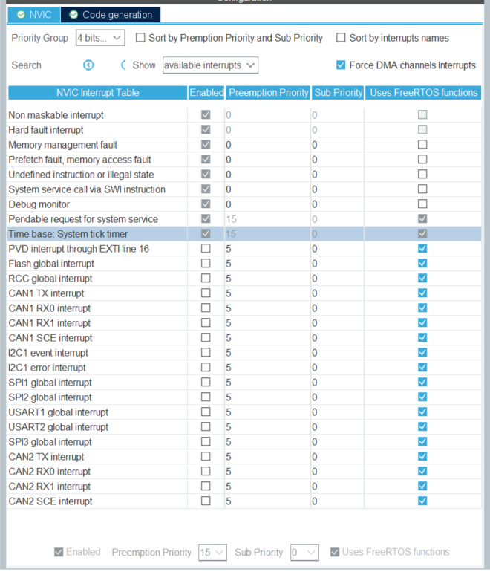
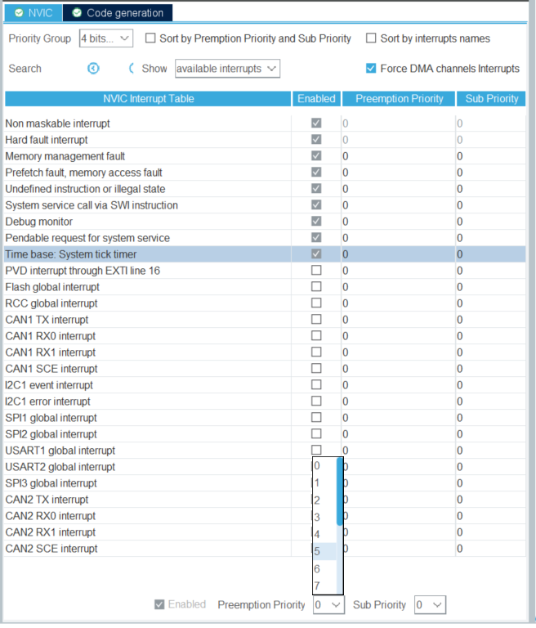
경고창 이유
1. FreeRTOS를 설정하게 되면 sysTick의 우선 순위가 제일 낮게 강제 됨
변경 불가능
<freeRTOS 설정 상태>
<freeRTOS 미 설정 상태>

Slide 3
경고창 이유
1. HAL_Delay()에서 사용하는 함수가 sysTicK() 함수임
2. sysTicK()를 이용하여 딜레이 시간을 구현
3. FreeRTOS는 기본적으로 sysTick()을 타임베이스로 설정
4. FreeRTOS를 이용하게 되면 HAL_Delay()와 RTOS에서 사용하는 타임베이스가 겹침
5. 상기 이유로 타이머 동작에 오류를 초래 할 수 있음

Slide 4
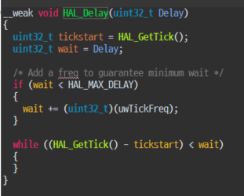

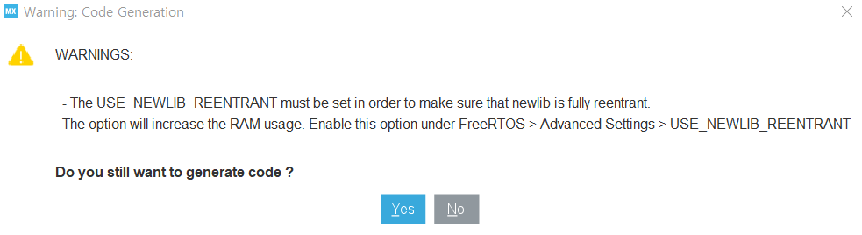

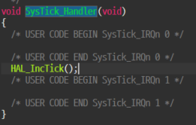
None RTOS HAL_Delay()
HAL_Delay()에서
HAL_GetTick() 호출
uwTick 변수의 값을
HAL_IncTick()에서 업데이트
HAL_IncTick() 함수는
SysTick_Handler에서호출됨

Slide 5
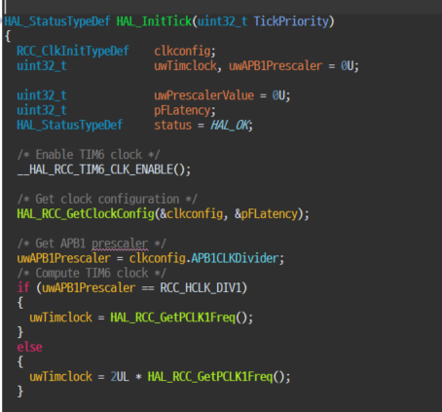
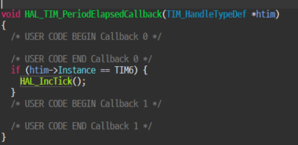
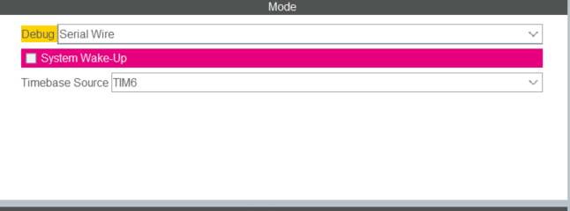
RTOS HAL_Delay()
HAL_Delay()에서
HAL_GetTick() 호출
uwTick 변수의 값을
HAL_IncTick() 새로운 함수 생성
HAL_IncTick() 함수는
설정된 타이머 번호에서 할당됨

